Slide 1
新能源城市公交车及动力电池更新
老旧营运货车报废更新补贴
政策解读
2025年新疆维吾尔自治区补贴政策 实施细则
新疆维吾尔自治区交通运输厅 马俊
2025年5月7日

Slide 2

目录
新能源城市公交车及动力电池更新补贴政策
老旧营运货车报废更新补贴政策

Slide 3
新能源城市公交车及动力电池更新补贴政策
利用超长期特别国债资金，对城市公交企业（以下简称申请人）更新新能源城市公交车及更换动力电池，给予定额补贴。鼓励结合客流变化、城市公交行业发展等情况，合理选择更换的新能源城市公交车辆车长类型。对更新新能源城市公交车的，每辆车补贴10万元，但不得超过车辆购置价格的50%。对更换动力电池的，每辆车补贴4.2万元，但不得超过新动力电池购置价格的50%。

Slide 4
补贴范围与标准
补贴对象
补贴对象、额度及具体要求
01
对城市公交企业更新新能源公交车及更换动力电池给予定额补贴。
补贴额度
02
更新车辆每辆补贴10万元，更换电池每辆补贴4.2万元，但均不得过超购置价的50%。
补贴资金支持车龄8年及以上，即2017年12月31日前注册登记的城市公交车车辆更新，以及2025年12月31日前超出质保期或不满足安全运营条件的新能源城市公交车动力电池更换。
★ 已享受超长期特别国债资金支持新能源城市公交车更新的，不再享受城市交通发展奖励资金支持新能源城市公交车更新。
申请人要求
03
申请人须依法取得城市公共汽电车线路运营权的企业。
车辆认定
04
城市公交车由所在地交通运输主管部门认定，新购车须为公交客运。
更新更换要求
05
更新车辆纳入指定目录，更换电池质保不低于5年且符合相关公告要求。（更换后的动力电池应在2024年1月1日（含当日，下同）后生产）

Slide 5
补贴申报与审核
掌握补贴申报方式、审核流程及资料保管要求
申报方式
线上申报系统
线下材料报送
审核流程
资料保管
采取线上系统申报和线下材料报送相结合的方式。
通过“新疆维吾尔自治区城乡道路客运成品油价格补贴月报管理系统”申报。（系统网址：https://yb.xjdlys.cn:8181）申报。
从系统导出明细表，向县（市、区）交通运输主管部门提交申请。
县（市、区）交通运输主管部门及时汇总符合补贴条件的新能源城市公交车及动力电池更新信息，确定补贴金额，从线上申报系统导出相关报表（详见附件1-3），报地（州、市）交通运输主管部门。
申请人和各级交通运输主管部门应严格按照档案管理规定将具体的补贴名单、补贴标准、补贴金额、证明材料等相关补贴资料装订成册，存档长期保管。

Slide 6
补贴申报与审核
掌握补贴申报方式、审核流程
补充说明
申请材料要求
2024年7月1日至2024年12月31日期间，已提交补贴资金申请但未拨付资金的，经审核通过后按本细则明确的标准执行。
2024年7月1日至2024年12月31日期间，对于更新新能源城市公交车，仅部分取得《报废机动车回收证明》《机动车注销证明》《机动车销售统一发票》《机动车登记证书》，并于2025年6月30日前全部取得上述证明材料的，经申请并审核通过后纳入2025年政策支持范围；对于更换动力电池，已签订更换合同但未完成更换和验收的，经申请并审核通过后纳入2025年政策支持范围。
上述《报废机动车回收证明》《机动车注销证明》《机动车销售统一发票》《机动车登记证书》，以及更换动力电池验收证明应于2025年1月1日起至2025年12月31日期间取得。

Slide 7
补贴资金管理与发放
知晓资金分配、申请及使用规定
资金分配方案
资金申请
自治区交通运输主管部门提出方案，财政部门拨付资金。
各地（州、市）交通运输主管部门每半月向同级财政部门申请资金。
资金发放
地方资金投入
财政部门按国库集中支付规定发放补贴资金。
在自治区资金基础上，各地加大地方资金投入力度。若中央和自治区下达的补贴资金额度使用完毕，超出部分由各地（州、市）通过地方资金予以支持。
资金收回
截至2025年12月31日，消费品以旧换新资金中未使用完的中央补助资金，将按规定予以收回。

Slide 8
老旧营运货车报废更新补贴政策
本细则所称营运货车，是指在新疆维吾尔自治区依法从事道路货物运输经营的车辆。
燃料种类主要包括：传统燃油（汽油、柴油）、气体燃料（LNG、CNG）、电动以及新兴的甲醇（醇氢）等类型。

Slide 9
补贴范围与标准
明确补贴对象、实施期限及差异化补贴标准
提前报废国三、国四排放标准老旧营运货车；
提前报废老旧营运货车，并新购营运货车；
仅新购置新能源城市冷链配送货车。（3.5万元/辆）
补贴对象
2025年1月1日至2025年12月31日。
★其中：2024年7月31日（含）起至2024年12月31日（含）止，已领取提前报废老旧营运货车补贴，但未新购营运货车的企业或个人，可申请2025年新购营运货车补贴。
实施期限
差异化补贴
按报废车辆类型、提前报废时间和新购车辆动力类型实施差别化补贴。详见附件1 。

Slide 10
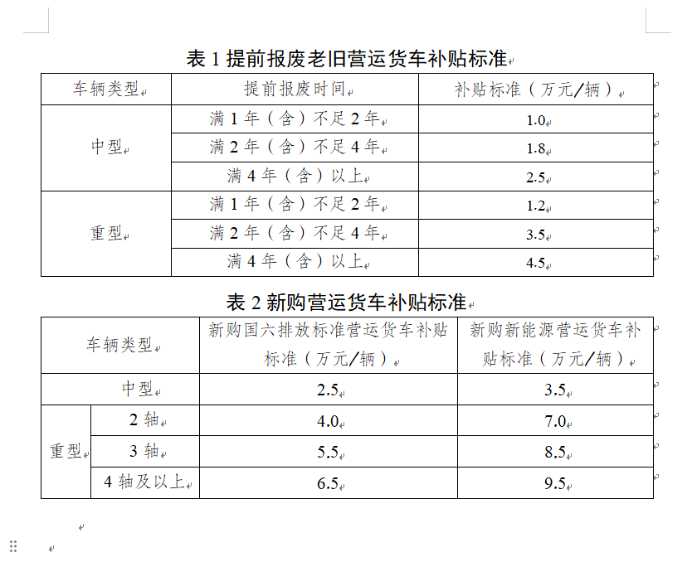
附件1 老旧营运货车报废更新补贴标准 附件2 老旧营运货车报废更新资金申请表
（申请资金类型新增一项）
编号：
申请资金类型 |  |  |  |  | £仅报废营运货车 £报废并更新营运货车 £仅新购置新能源城市冷链配送货车 £2024年报废并于2025年更新营运货车
车辆注册登记所有人 |  |  |  |  |  |  | 所有人身份证号码或统一社会信用代码
所有人地址 |  |  |  |  |  |  |  |  | 联系电话
开户银行名称（须填写全称）
开户银行账号
报废营运货车基本情况
总数（辆）
序号 | 车辆号码 |  | 车辆识别代号 |  | 道路运输证号 | 品牌型号 | 车辆类型 |  | 排放阶段 | 注册登记日期 |  | 注销证明 |  | 注销日期 |  | 实际使用年限
1
2 | ……
新购置车辆基本情况
总数（辆）
序号 |  | 车牌号码 |  | 车辆识别代号 |  | 道路运输证号 |  | 品牌型号 | 车辆类型 |  | 排放阶段 |  | 新能源类型 |  | 注册登记日期
1
2 |  | ……
资金构成 |  | 申请资金类型 |  |  |  | 补贴标准 |  |  | 数量（辆） |  |  |  | 申请资金（元）
 |  | ……
申请资金合计（元）
本人（单位）承诺所填内容真实有效，自愿承担相关法律责任。 申领人（签字或盖章）： 年 月 日
地州市交通运输主管部门 意见（盖章） |  |  |  |  |  |  |  | 地州市财政部门 意见（盖章）

Slide 11
补贴申报与审核
了解补贴申报地点、材料及审核流程
受理点设置
各地（州、市）交通运输主管部门要合理设置补贴申请受理点，满足道路运输经营者办理需求，做到就近办理，一站式服务。要向社会公布受理点地址、办公时间段及联系电话等信息。
审核流程
地（州、市）有关部门应在10个工作日内完成审核。
申请材料
申请老旧营运货车报废补贴资金的车辆所有人应当在政策实施期限内向其所在地设区的市级交通运输主管部门提出申请，填报《老旧营运货车报废更新资金申请表》（见附件2），并提交相应证明材料复印件或扫描件。
审核部门
交通运输主管部门负责报废更新车辆《道路运输证》信息审核，同级商务部门负责报废车辆《报废机动车回收证明》信息审核（含跨地州、兵团），同级公安交管部门负责报废更新车辆《机动车注销证明》《机动车行驶证》信息审核。

Slide 12
补贴资金管理与发放
熟悉资金分配、申请及发放相关规定
30K
40K
60K
70K
90K
资金分配方案
资金申请
资金发放
地方资金投入
资金收回
自治区交通运输主管部门提出方案，财政部门分批拨付资金。
各地（州、市）交通运输主管部门每月5日前审核汇总上月符合条件的申请信息，提出补贴资金方案，向同级财政部门提出资金拨付申请
财政部门按国库集中支付规定发放补贴资金。
在自治区下达的老旧营运货车报废更新补贴资金基础上，加大地方资金投入力度。若中央和自治区下达的补贴资金额度使用完毕，超出部分由各地（州、市）通过地方资金予以支持。
截至2025年12月31日，消费品以旧换新资金中未使用完的中央补助资金，将按规定予以收回。

Slide 13

监督管理
强调资金管理、监督及违规处理措施
资金管理要求
虚假申报处理
补贴资金专款专用，不得用于平衡预算等。
业务指导监督
利用不正当手段套取资金将依法依规严肃处理。
交通运输、财政部门加强业务指导和监督管理。
部门违规责任
抽查比例
相关部门及工作人员违规将追究相应责任。
自治区定期抽查，每次比例不低于5%。

Slide 14
谢谢观看
新疆维吾尔自治区交通运输厅 马俊
2025.05.07

